Slide 1
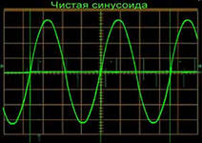
Однофазный синусоидальный ток
Преподаватель НКСЭ
Кривоносова Н.В.

Slide 2
Общие сведения
Переменным током (напряжением, ЭДС и т.д.) называется ток (напряжение, ЭДС и т.д.), изменяющийся во времени.

Slide 3
Общие сведения
Токи, значения которых повторяются через равные промежутки времени в одной и той же последовательности, называются периодическими

Slide 4
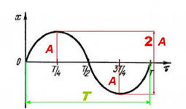
Общие сведения
Цепями переменного синусоидального тока называют электрические цепи, в которых ЭДС, напряжения и токи изменяются во времени по синусоидальному закону
i= Imsin(ωt+ψ)

Slide 5
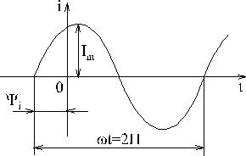
Параметры переменного тока
i= Im sin (ωt+ψ)
i — мгновенное значение тока,
Im — его амплитуда, ω — угловая частота, ψ — начальная фаза

Slide 6
Параметры переменного тока
Мгновенное значение тока i (напряжения u, э.д.с. е) – значение в любой момент времени
Амплитудное значение тока Im (Um, Еm) – максимальное амплитудное значение

Slide 7
Параметры переменного тока
Период Т – промежуток времени, в течение которого ток совершает полное колебание и принимает прежнее по величине и знаку мгновенное значение.
Единицы измерения: - секунда (с);
- миллисекунда (мс);
- микросекунда (мкс)

Slide 8
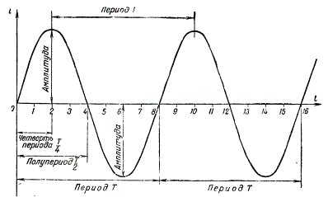
Параметры переменного тока
Амплитуда и период

Slide 9
Параметры переменного тока
Угловая частота ω – характеризует скорость вращения катушки генератора в магнитном поле
ω =2π/Т
Единицы измерения: рад/с

Slide 10
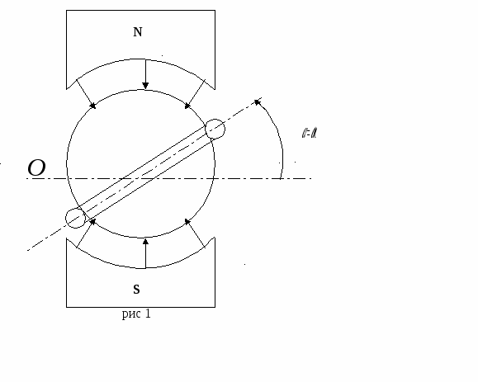
Параметры переменного тока
α = ωt
о’
α – угол между плоскостью катушки генератора и нейтральной плоскостью ОО’

Slide 11
Параметры переменного тока
Циклическая частота f – величина, обратная периоду Т, характеризует число полных колебаний тока за 1 с
f = 1/Т
Единицы измерения: Герц (Гц)

Slide 12
Параметры переменного тока
Исходя из
ω =2π/Т и f = 1/Т
получим:
ω =2π f
Промышленная частота f = 50 Гц,
что соответствует ω = 314 рад/с

Slide 13
Параметры переменного тока
Действующее значение переменного тока I (E, U) – значение силы тока (напряжения, э.д.с.) в √2 раз меньше амплитудного значения
I = Im| √2

Slide 14
Параметры переменного тока
Величина действующего значения переменного тока равна величине постоянного тока, который, проходя через одно и то же сопротивление в течение одного времени, что и рассматриваемый переменный ток, выделяет одинаковое с ним количество теплоты.

Slide 15
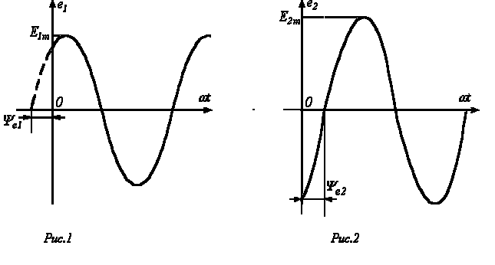
Параметры переменного тока
Фаза – значение аргумента синусоидальной функции (ωt+ψе1) и (ωt+ψе2), рисунки 1, 2

Slide 16
Параметры переменного тока
Начальная фаза – значение фазы в начальный момент времени (t=0) ψе1 и ψе2 (ψе1 >0; ψе2<0)

Slide 17
Параметры переменного тока
Угол сдвига фаз φ- разность фазовых углов, равная разности начальных фаз двух синусоидальных величин одной частоты
Для синусоидальных ЭДС е1 и е2 (рисунки 1 и 2) угол сдвига фаз:
φ = (ωt+ψе1) - (ωt+ψе2) = ψе1 - ψе2

Slide 18
Векторная диаграмма
Векторная диаграмма – это совокупность векторов, соответствующих нулевому моменту времени, изображающих синусоидальные ЭДС, напряжение и ток одинаковой частоты

Slide 19
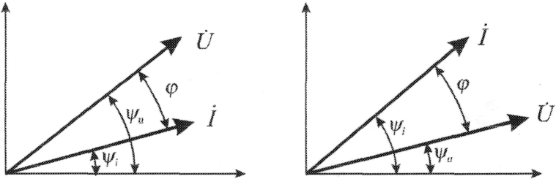
Векторная диаграмма
Примеры векторных диаграмм токов и напряжений

Slide 20
Векторная диаграмма
Векторные диаграммы служат для определения соотношений между действующими значениями напряжений и токов
Векторные диаграммы строятся для действующих значений (уменьшение амплитудного значения в √2 раз)

Slide 21
Метод построения векторных диаграмм позволяет:
- значительно упростить действия над синусоидальными величинами;
- наглядно показать начальные фазы синусоидальных величин и сдвиг фаз между ними;

Slide 22
Метод построения векторных диаграмм позволяет:
- сложение и вычитание мгновенных значений величин можно заменить сложением и вычитанием векторов;
- длины векторов соответствуют действующим значениям тока, напряжения и ЭДС

Slide 23
контрольные вопросы
Какой ток называется переменным?
Перечислите параметры переменного синусоидального тока, назовите единицы измерения.
Что такое действующее значение переменного тока (эдс, напряжения и др.)?
Что такое векторная диаграмма?
Каково назначение векторных диаграмм?

Slide 24
Используемые ресурсы
http://model.exponenta.ru/
http://www.treugoma.ru/
http://www.hardtech.ru/
http://electroandi.ru/
http://www.ngpedia.ru/

Slide 25
спасибо за внимание

